Slide 1
Научить учиться
Коркина Клавдия Евстратьевна, заместитель
директора МКОУ ДОД «Дом детства и юношества»

Slide 2
Цель обучения ребенка состоит в том, чтобы сделать его способным развиваться дальше без помощи педагога.

Slide 3
КОМПЛЕКСНАЯ ПРОГРАММА
дополнительного образования детей
«Чудесный сундучок»
Цель: Формирование УУД у обучающихся посредством различных видов декоративно – прикладного искусства для оказания помощи школе в освоении основной образовательной программы ( в области внеурочной деятельности)

Slide 4
Задачи:
1. Формировать представления о гармоничном единстве мира, месте человека в окружающей среде воспитывать бережное отношение к природе и любовь к Родине.
2. Развивать природные задатки и способности детей, прививать и поощрять любознательность, фантазию и воображение в поисках новых форм и декоративных средств выражения образа.
3. Создать условия для освоения обучающимися универсальных учебных действий (личностных, познавательных, регулятивных и коммуникативных), обеспечивающих овладение ключевыми компетентностями.
4.Воспитывать трудолюбие, целеустремлённость, усидчивость и аккуратность.
5.Стимулировать детей к дальнейшему самосовершенствованию.

Slide 5
Модули программы:
«Радуга творчества»
«Оригами»
«Волшебный мир бисера»
«Сувенир»

Slide 6
Модель формирования универсальных учебных действий
Формирование УУД
Выбор УМК
Использование современных технологий
Вовлечение обучающихся в процесс овладения УУД

Slide 7
Ответы педагогов на вопросы: "Хотели бы Вы поменять УМК на другой с целью эффективного формирования УУД?»

Slide 8
: «Формирование какого универсального учебного действия вызывает у Вас затруднение?"

Slide 9
Самооценка готовности педагогов к использованию различных технологий обучения
Технология развивающего обучения
Технология проектного обучения
Технология игрового обучения
Технология исследовательского обучения
Компьютерная (информационная) технология
Технология коллективного
взаимообучения

Slide 10
Основные отличия данной образовательной программы
Создание условий для реализации модели формирования универсальных учебных действий:
Разработка диагностических материалов по проблеме формирования УУД.
Наличие оценочно – результативного блока, позволяющего оценить эффективность программы, уровень личностного развития ребенка, сформированности универсальных учебных действий.

Slide 11
Сформированность универсальных учебных действий у обучающихся Личностные УУД
Самопознание и самоопределение
Нравственно – этическое оценивание
Смыслообразование

Slide 12
Познавательные УУД
Отражающие методы познания
Умение добывать новые знания, находить ответы на вопросы, используя учебную литературу и информацию, полученную на занятии
Формирующие умственные операции
Группировка и классификация объектов
Формирующие
поисковую и исследовательскую деятельность
Умение использовать знаково-символические средства для создания моделей и схем
Умение отличать известное от неизвестного в ситуации, специально созданной педагогом
Установление причинно-следственных связей
Умение выявить аналогии на предметном материале
Умение делать выводы

Slide 13
Регулятивные УУД
Планирование
Прогнозирование
Оценка
Контроль Коррекция
Целепологание

Slide 14
Коммуникативные УУД
Планирование учебного сотрудничества
Построение речевых высказываний
Постановка вопросов
Лидерство и согласование действий с детьми и педагогом

Slide 15
Методы и приёмы формирования УУД
Название методов и приёмов | Способ представления учебного материала | Степень активности обучающихся
Монологический Прием нахождения аналогий Прием обнаружения противоречий | Сообщающий | Исполнительная
Рассуждающий (показательный) Приём логического изложения Приём предположения | Объяснительный | Репродуктивная
Диалогический Приём создания проблемной ситуации Приём ролевой дискуссии | Инструктивный | Практическая
Эвристический Приём альтернативной ситуации | Объяснительно-побуждающий | Частично-поисковая
Исследовательский Приём проекта | Побуждающий | Поисковая
.

Slide 16
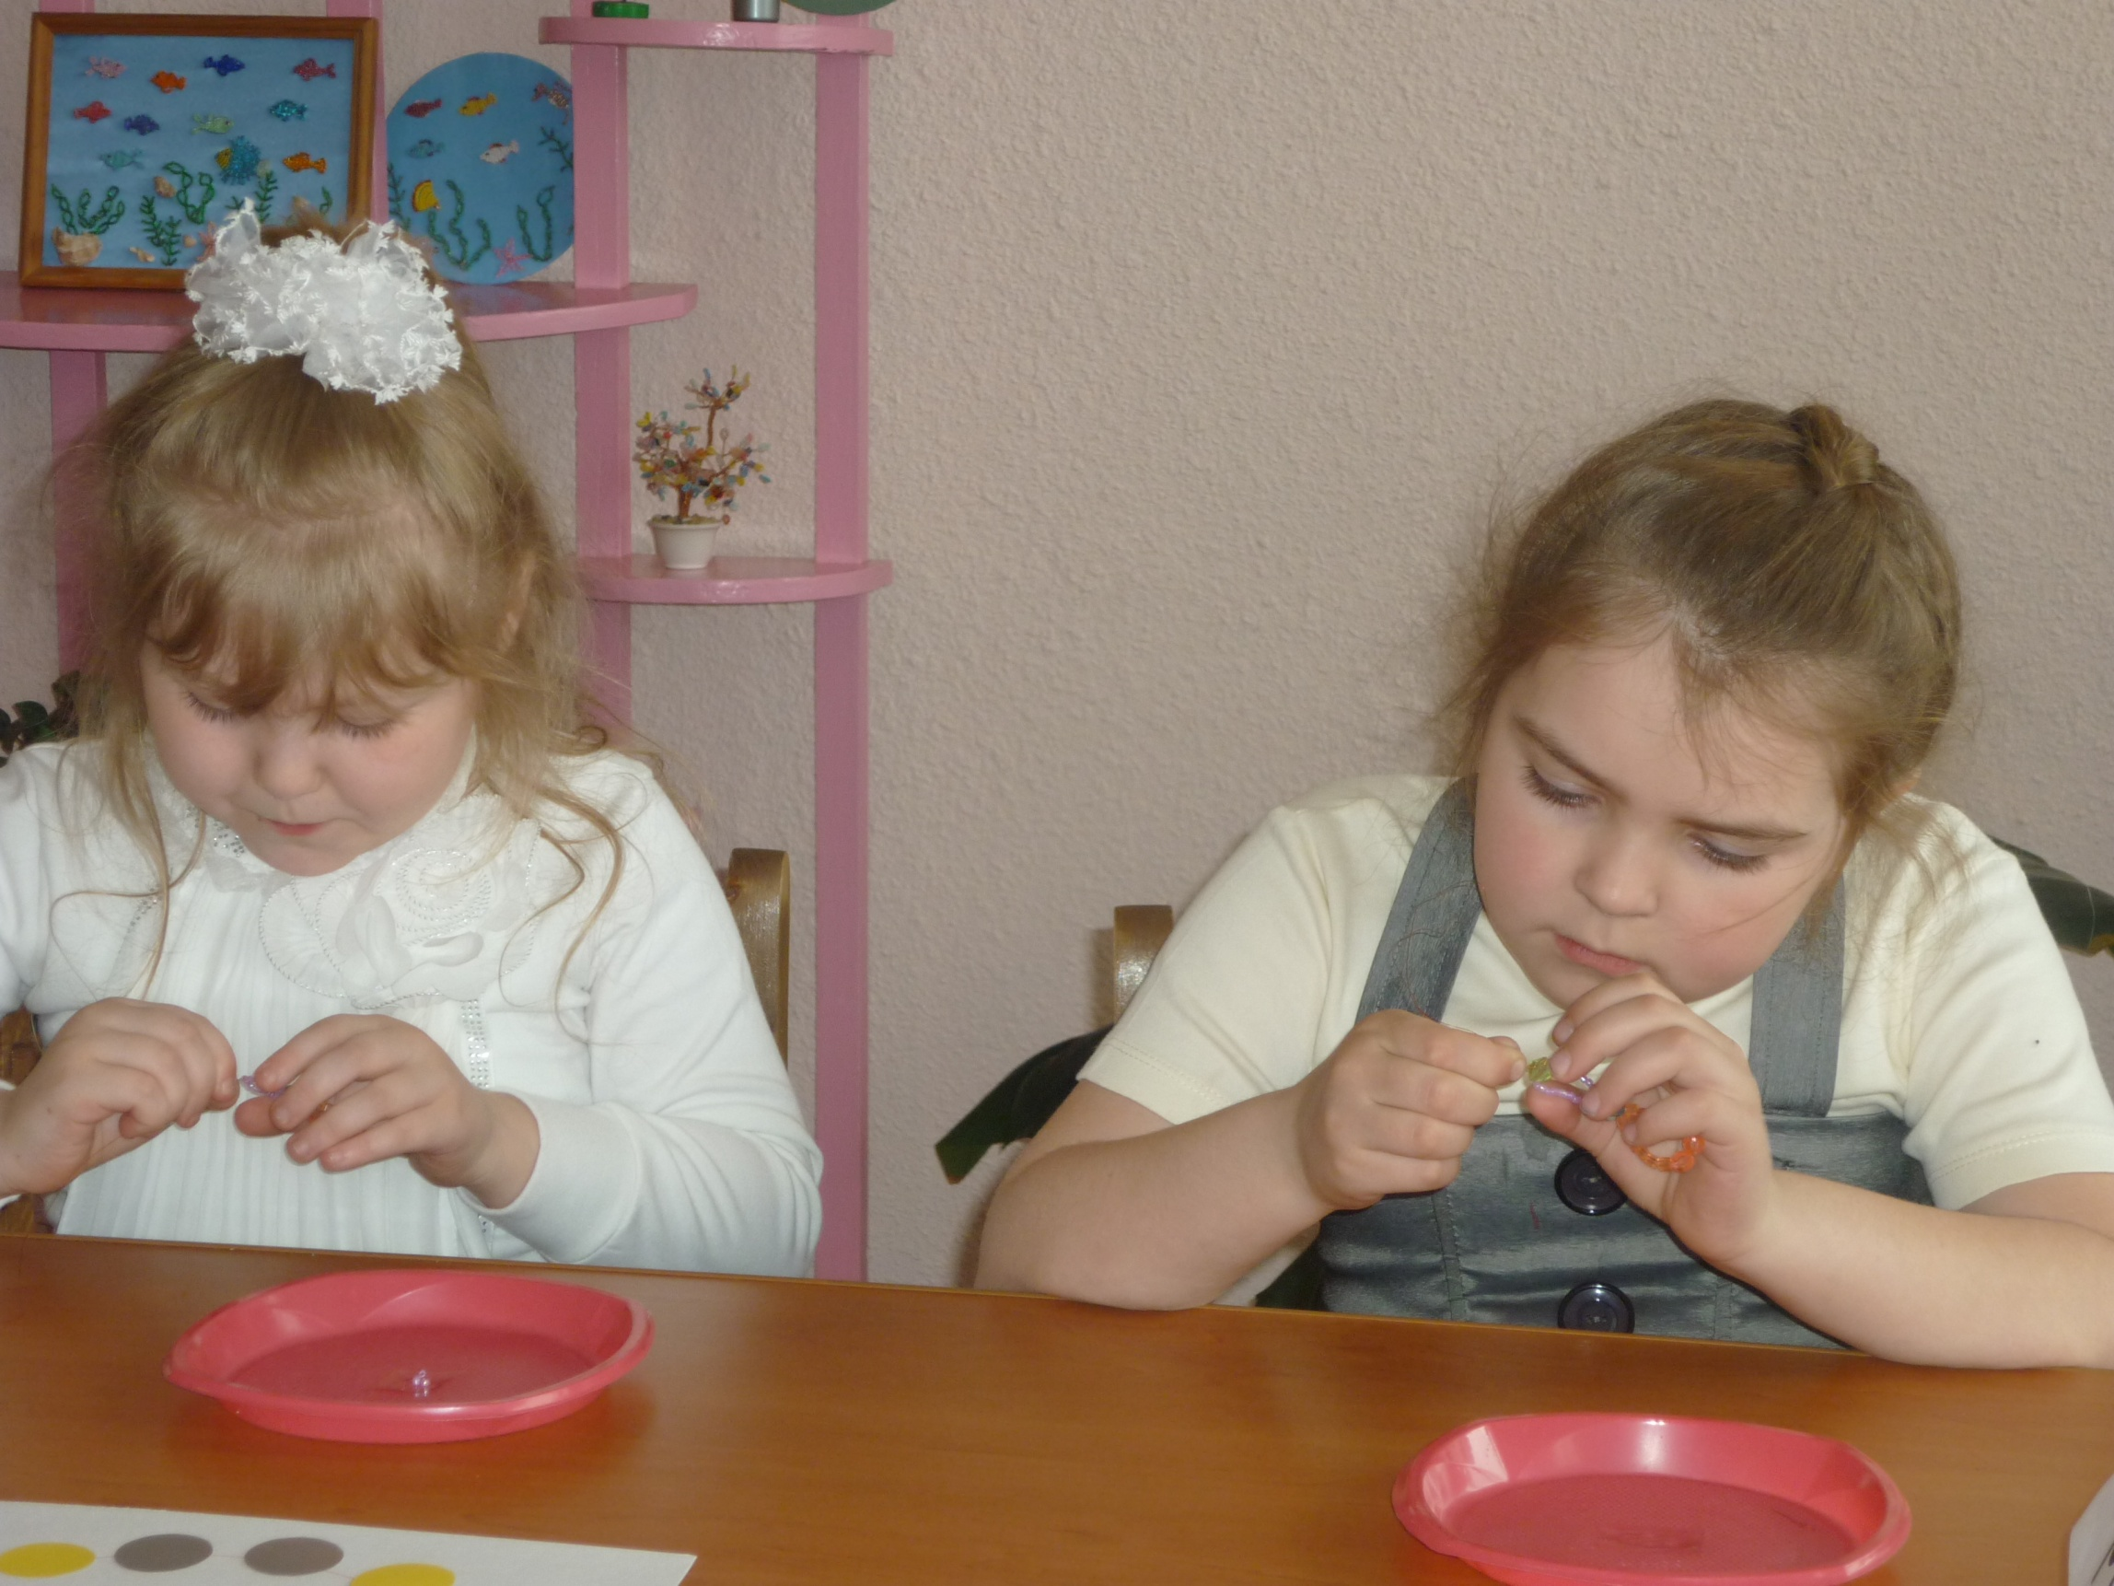

Slide 17
Позиции педагога и обучающегося в формировании УУД
Компоненты учебной деятельности (позиция педагога) | Вопросы, на которые отвечает ребенок (позиция обучающегося)
Мотив деятельности | Зачем я это изучаю?
Постановка учебной задачи, ее принятие обучающимися | Каковы мои успехи и что у меня не получается?
Обсуждение способа действий при решении учебной задачи | Что я должен делать, чтобы решить эту задачу?
Осуществление контроля | Правильно ли я решаю эту задачу?
Соотнесение полученного результата с целью (эталоном, образцом) | Выполнил ли я правильно поставленную учебную задачу?
Оценка процесса и результата | Какая учебная задача стоит передо мной?

Slide 19
Требования к педагогу, способствующему формированию УУД у обучающихся
владение содержанием каждого из УУД и связей между ними;
умение выбирать УУД в зависимости от цели обучения;
способность организовывать деятельность обучающихся по формированию УУД, включая:
2) планирование качества выполнения УУД (по форме, мере обобщения, мере развернутости, мере самостоятельности);
3) подбор учебных заданий и установление последовательности их предъявления.
специфики предмета, возрастных особенностей учащихся
1) выделение объективных условий правильного выполнения УУД;

Slide 20
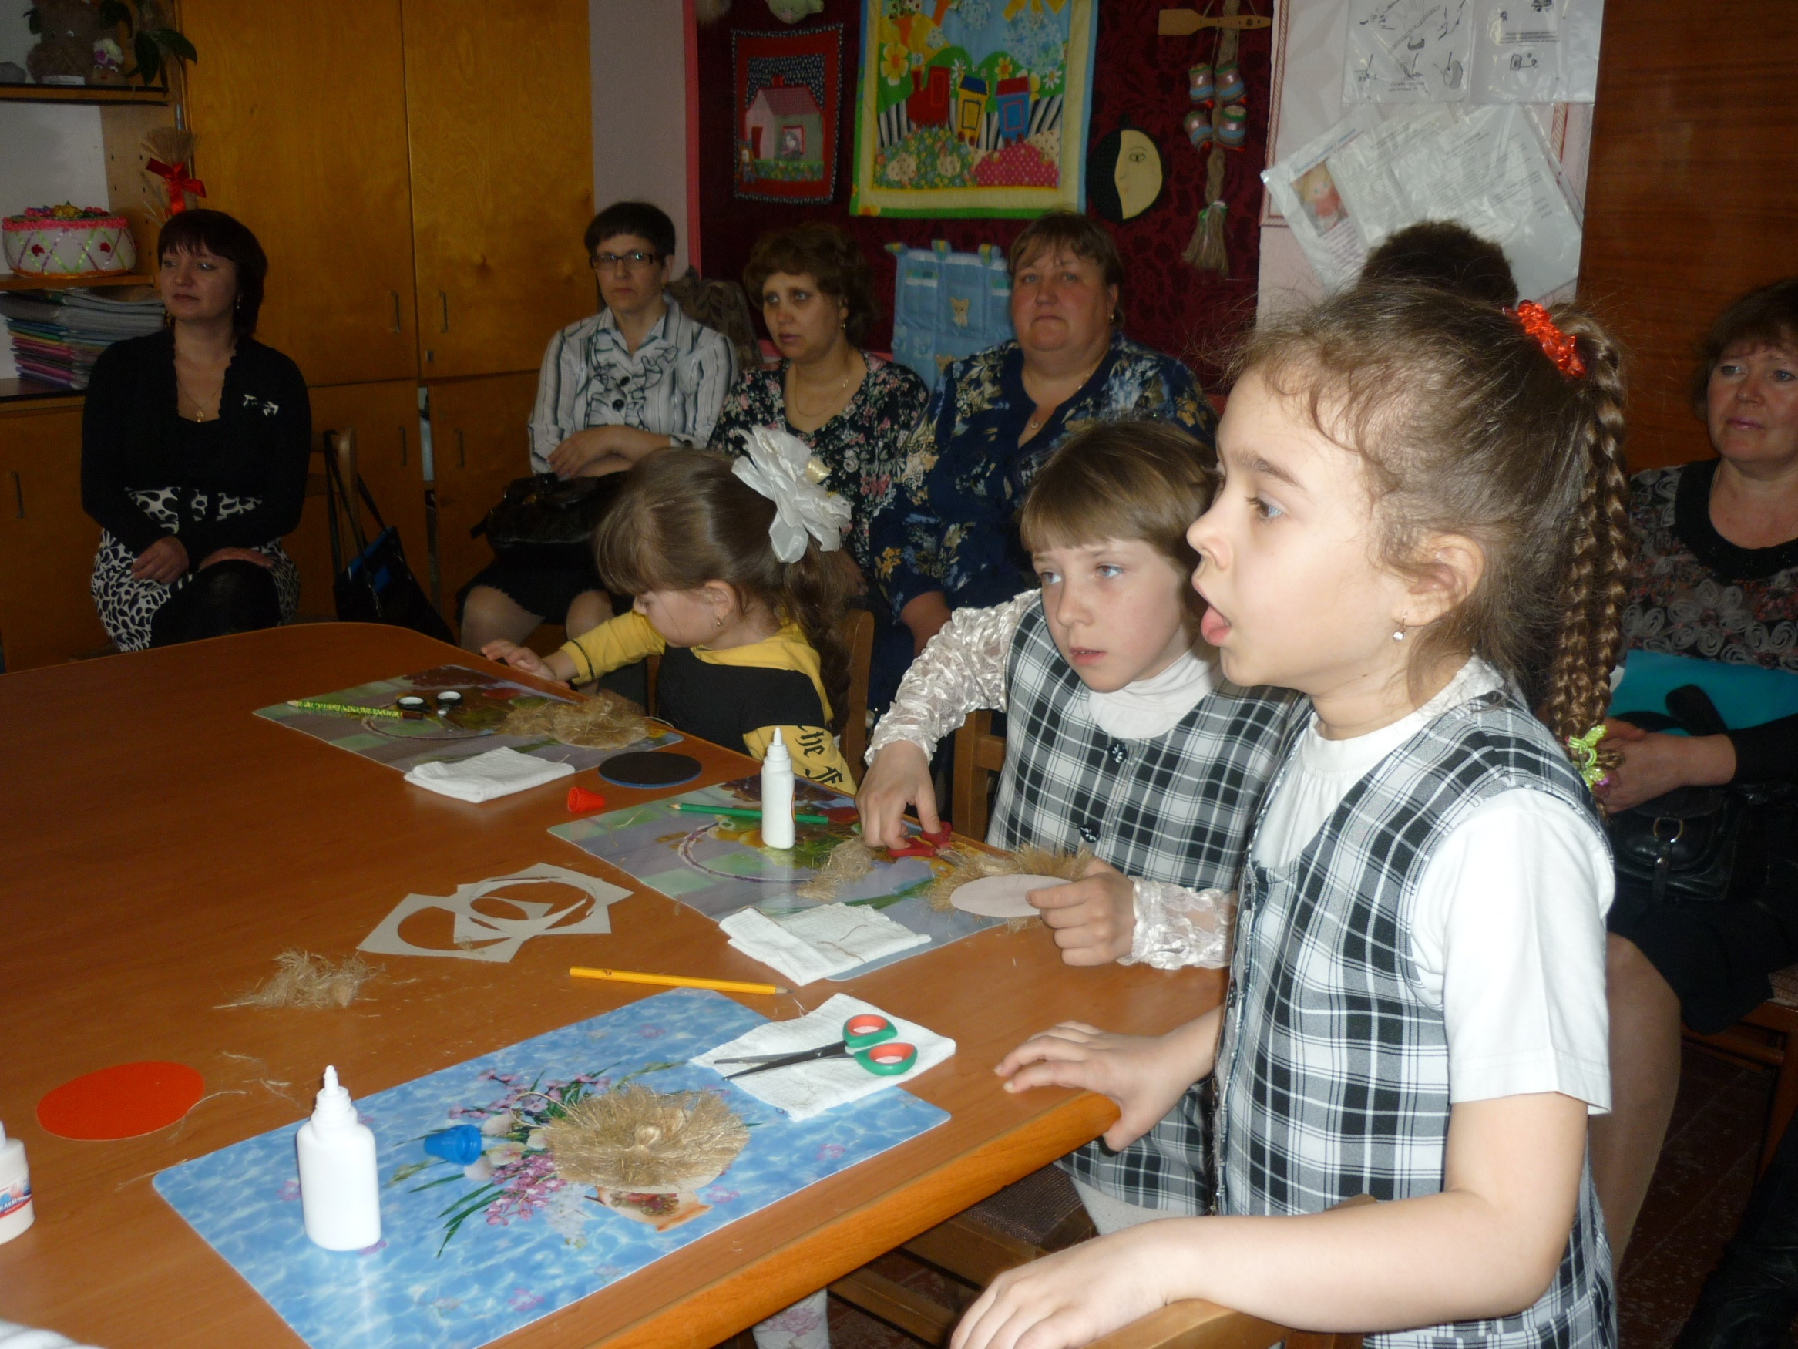

Slide 21
Показатели сформированности универсальных учебных действий обучающихся 7 - 8 лет
Оцениваемые параметры |  | Уровень сформированности
 |  | Высокий уровень | Средний уровень | Низкий уровень
 | I. Сформированность личностных УУД
11. 2. | Принятие и соблюдение норм поведения | всегда соблюдает правила и нормы поведения | знает и старается соблюдать правила поведения, нарушая их, как правило, под влиянием других | нормы и правила поведения не соблюдает, игнорируя либо не осознавая их
11.3. | Самооценка | во всем реально оценивает себя, свои достижения и возможности (допустима чуть сниженная самооценка) | в основном реально оценивает себя, свои достижения и возможности (допустима чуть завышенная самооценка) | чрезмерно завышенная или сниженная самооценка, некритичность к своему поведению

Slide 22
Учебно – тематический план
Дата проведения | № | Тема | теория | практика | всего | Задачи формирование УУД
декабрь | 7.2. | Сувенир «Домовенок-оберег» (выполнение основных деталей). | 0.5 | 0.5 | 1 | 1.Личностные: -оценивать ситуации с точки зрения правил поведения и этики; 2. Регулятивные: ориентироваться на образец и правила выполнения действия 3. Познавательные: воспроизводить по памяти информацию, необходимую для решения учебной задачи 4. Коммуникативные: уметь сотрудничать с товарищами в процессе совместной деятельности

Slide 23
Диагностические материалы для определения уровня сформированности УУД
 | Оцениваемые параметры |  | методика
 | 1.Сформированность уважения к культурным ценностям народа, государства. |  | 1.1.Ориентировочная минимальная диагностическая программа изучения уровней проявления воспитанности обучающихся младшего школьного возраста (Шилова М.И.)
1.1. | Сформированность учебно-познавательного интереса |  | I .1.1.Изучение мотивации в процессе обучения.(Вариант А) I.1.2.Методики выявления интересов обучающихся в учении, стойкости этих интересов и их стимулов.
1. 2. | Принятие и соблюдение норм поведения |  | 1.2.1.Методика «Сюжетные картинки» 1.2.2.Методика «Закончи историю» 1.2.3.Методика «Пословицы»
1.3. | Самооценка |  | 1.3.1 Методика «Лесенка» 1.3.2.Диагностика нравственной самооценки 1.3.3. Анкета-опросник «Настоящий друг» (Прутченков А.С.)
1.4. | Нравственно-этическая ориентация |  | 1.4.1.Диагностика этики поведения 1.4.2.Диагностика отношения к жизненным ценностям

Slide 24
1.2.2.Методика «Закончи историю» Методика предназначена для изучения осознания детьми
нравственных норм. Проведение исследования Исследование проводится индивидуально.
Взрослый рассказывает историю,
придумать окончание которой должен ребенок
(«Я буду тебе рассказывать истории, а ты их закончи»). История 1. У девочки из корзины на дорогу рассыпались игрушки.
Рядом стоял мальчик. Он подошел к девочке и сказал… Что сказал мальчик? Почему? как поступил мальчик? Почему? 1.2.3.Методика «Пословицы»
(разработана кандидатом психологических наук С. М. Петровой)
[37]. Используется для оценки личностного роста
Она определяет уровень нравственного развития обучающихся
и ценностные ориентации.
1.2.4.Методика «Наблюдение» ( Т.Д.Зенкевич, А.М. Михайлов) Составление Карты наблюдения за эмоциональным и нравственным
развитием детей проводиться в течение 1-2 недель. «Карта»
позволяет фиксировать внимание на качествах, которые
важны для характеристики личности ребенка.

Slide 25
Методики определения сформированности УУД
Виды УУД | Кол-во методик
 | 52 методики 18 методик 20 методик 22 методики 112 диагностических методик
Личностные УУД
Регулятивные УУД
Познавательные УУД Коммуникатив ные УУД ИТОГО:

Slide 26
Уровень сформированности УУД (на конец года)
Оцениваемые параметры | Уровни сформированности
 | высокий | средний | низкий
Личностные УУД | 9,3 | 43,5% | 47,2%
Регулятивные УУД | 22,5% | 53,4% | 24,1%
Познавательные УУД Коммуникатив ные УУД | 32,9% 24,4% | 30,8% 56,6% | 36,7% 19%

Slide 27
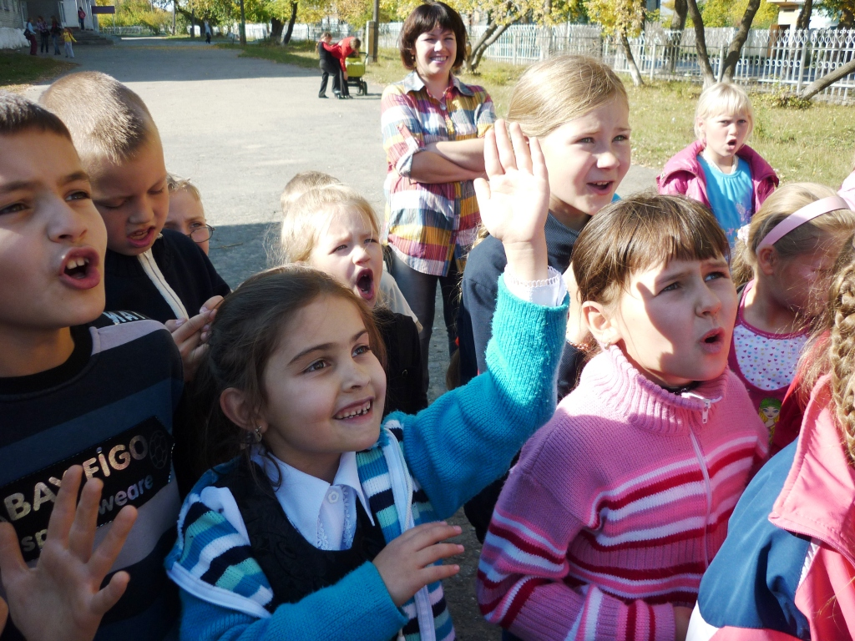
Нам каждый год встречать и провожать.
И каждый день глядеть в ребячьи души.
Нам каждый час единство с ними ощущать
И с каждым мигом становиться лучше …

